Slide 1
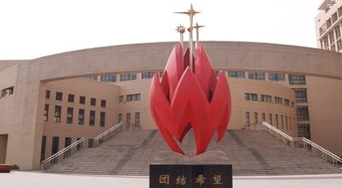
初中语文课内文言文阅读专题指导
三、内容主旨的理解与概括
Notes:
（三）赏手法。
常用的表现手法有：移步换景法、定点特写、远景与近景、白描手法、借景抒情、托物言志、正侧结合、虚实相映、动与静的关系、对比与衬托、人物描写方法、表达方式的运用、详略安排、论证方法等等，这些方面我们要仔细辨析。
《三峡》写山——正、侧面描写相结合，从俯视、仰视不同的视角。
写水——从夏、春冬、秋不同的季节来写三峡水的不同特点。夏季正、侧面描写相结合，春冬动静结合，秋主要从听觉角度来描写。
《小石潭记》在描写景物时开篇运用了移步换景法，紧接聚焦于潭水进行定点特写。描写水时正侧面描写相结合，既正面写水清，又通过写游鱼侧面衬托水清。写鱼

Slide 2
概括内容 理清思路
概括内容
理解主旨
把握情感
明确主旨
人、事、景、情、理

Slide 3
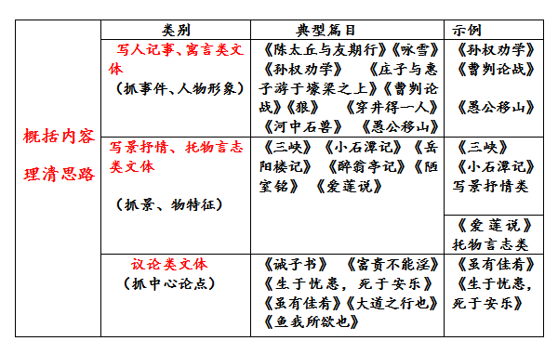

Slide 4
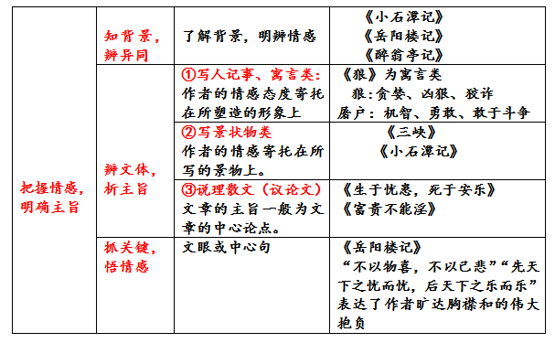

Slide 5
《曹刿论战》
1.下面对文章的理解和分析不正确的一项是（ ）
A、第一段主要写了曹刿与鲁庄公的对话，说明政治上取
信于民是作战的先决条件。
B、第二段两次写“未可”“可矣”表现了曹刿善于掌握
战机，写“齐师败绩”“遂逐齐师”证明了曹刿决断
的正确。
C、“彼竭我盈”中“竭”和“盈”意思相对，揭示了敌
我双方士气的对比。“彼竭我盈”之时正是反攻的有
利时机。
D、本文刻画人物精炼传神，如“公将鼓之”“公将驰之”
仅仅8个字就刻画出了鲁庄公急于求成、轻率寡谋的特
点，充分说明了他是个昏君。
D

Slide 6
《送东阳马生序》
2.下面对文章的分析不正确的一项是（ ）
A、文章开篇即点出“家贫”和“嗜学”的矛盾处
境，由此引出求学的艰难。
B、文中将富家子弟的奢华和作者的贫寒加以对比，
表现了作者求学意志的坚定。
C、作者写这篇文章的目的，是为了向人们展示自
己成长之路的曲折与艰辛。
D、作者通过亲身经历表明：知识的积累，精神的
充实，是学子读书的必备条件。
C

Slide 7
《出师表》
3.下列对文章内容的理解，不正确的一项是 ( )
A、在执法方面，诸葛亮主张惩罚“作奸犯科者”，
奖赏“为忠善者”。
B、作者列举宫中府中的事例，突出郭攸之等人的忠
诚，希望后主广开言路。
C、选文提及先帝“痛恨于桓、灵”，意在劝勉后主
亲贤远佞，使汉室兴隆。
D、作者在文末叙写个人经历，是为了感念先帝的知
遇之恩，表明自己的忠心。
D

